Slide 1


Data Structures & Algorithms
Các thuật toán tìm kiếm chuỗi
(String Searching Algorithms)
Nguyễn Tri Tuấn
Khoa CNTT – ĐH.KHTN.Tp.HCM
Email: nttuan@fit.hcmus.edu.vn

Slide 2



String Searching
Giới thiệu
Các bước xử lý
Các cách tiếp cận
Brute-Force
Knuth-Morris-Pratt
Autumn 2008
Data Structures & Algorithms - String Searching - Nguyen Tri Tuan, DH.KHTN Tp.HCM

Slide 3
Brute-Force
Ý tưởng:
Đối với vị trí thứ i của văn bản T (i=0…n-m), ta so sánh các ký tự của P tương ứng từ trái sang phải:
P[0] với T[i], P[1] với T[i+1],…, P[m-1] với T[i+m-1]
P[j] với T[i+j] (j = 0..m-1)
Ví dụ:
  T = “TWO RED ROADS CROSSING”
  n = length(T) = 22
  P = “ROADS”
  m = length(P) = 5
Autumn 2008
Data Structures & Algorithms - String Searching - Nguyen Tri Tuan, DH.KHTN Tp.HCM

Slide 4
Brute-Force (tt)
Ví dụ:
  Bước 1: TWO RED ROADS CROSSING
ROADS
  Bước 2: TWO RED ROADS CROSSING
ROADS
…
  Bước 5: TWO RED ROADS CROSSING
ROADS
…
  Bước 9: TWO RED ROADS CROSSING
ROADS
Autumn 2008
Data Structures & Algorithms - String Searching - Nguyen Tri Tuan, DH.KHTN Tp.HCM

Slide 5
Brute-Force (tt)
Cài đặt bằng C:
  int stringSearchBF (char *P, char *T);
  Kết quả:
    -1 : nếu P không nằm trong T, hoặc
    >=0: vị trí của P trong T
Autumn 2008
Data Structures & Algorithms - String Searching - Nguyen Tri Tuan, DH.KHTN Tp.HCM

Slide 6
Brute-Force (tt)
int stringSearchBF(char *P, char *T)
{
for (int i=0; i<=strlen(T)-strlen(P); i++)
{
int j = 0;
while (j < strlen(P))
if (T[i+j]==P[j]) j++;
else break;
if(j==strlen(P)) return i; // tìm thấy
}
return -1 ; // không tìm thấy
}
Autumn 2008
Data Structures & Algorithms - String Searching - Nguyen Tri Tuan, DH.KHTN Tp.HCM

Slide 7
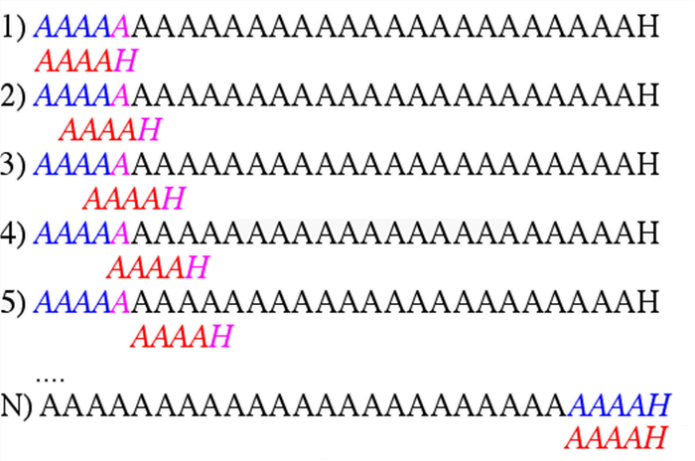
Brute-Force (tt)
Đánh giá:
  Trường hợp xấu nhất O(m*n) – tự chứng minh
Autumn 2008
Data Structures & Algorithms - String Searching - Nguyen Tri Tuan, DH.KHTN Tp.HCM

Slide 8
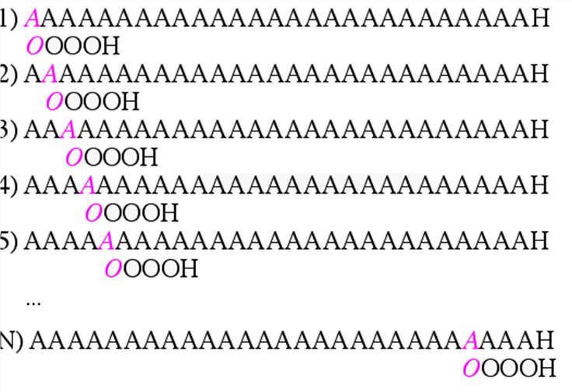
Brute-Force (tt)
Đánh giá:
  Trường hợp tốt nhất O(n) – tự chứng minh
  Trường hợp trung bình O(n+m) – tự chứng minh
Autumn 2008
Data Structures & Algorithms - String Searching - Nguyen Tri Tuan, DH.KHTN Tp.HCM

Slide 9
String Searching
Giới thiệu
Các bước xử lý
Các cách tiếp cận
Brute-Force
Knuth-Morris-Pratt
Autumn 2008
Data Structures & Algorithms - String Searching - Nguyen Tri Tuan, DH.KHTN Tp.HCM

Slide 10
Đặt vấn đề
Trong thuật toán Brute-Force: khi xảy ra không so khớp tại một ký tự, ta đã xóa bỏ tất cả thông tin có được bởi các phép so sánh trước đó và bắt đầu lại việc so sánh từ ký tự đầu tiên của mẫu P [i=i+1; j=0]
Ví dụ:
  T = 101010100111; P = 10100
  101010100111
  10100 (không so khớp tại i=0, j=4)
  101010100111
  10100 (Brute-Force: bắt đầu lại từ i=1; j=0)
  Dịch chuyển i và j ra sao cho có lợi ?
  101010100111
  10100 (bắt đầu lại từ i=2; j=2)
Autumn 2008
Data Structures & Algorithms - String Searching - Nguyen Tri Tuan, DH.KHTN Tp.HCM

Slide 11
Morris-Pratt
Hướng giải quyết của Morris-Pratt:
  Lợi dụng thông tin đã biết về các ký tự đã so sánh
  Biến j thể hiện số ký tự đã được so khớp giữa mẫu (P) và văn bản (T). Khi gặp vị trí không so khớp, thay vì gán j = 0 để quay lại từ đầu chuỗi P, ta sẽ gán cho j một giá trị thích hợp
Autumn 2008
Data Structures & Algorithms - String Searching - Nguyen Tri Tuan, DH.KHTN Tp.HCM

Slide 12
Morris-Pratt (tt)
// Tư tưởng chính của thuật toán Morris-Pratt
// giai đoạn tìm kiếm P trong T
i = j = 0;
while (i+j < n) {
if (p[j]==t[i+j]) {
j++;
// khi đã đi hết độ dài của chuỗi P
// → đã tìm được P → trả về vị trí tìm được
if (j==m) return i;
}
else {
// khi không so khớp, dịch chuyển về vị
// trí NEXT[j]
i = i + j – NEXT[j];
if (j > 0) j = NEXT[j];
}
return -1; // không tìm thấy
Autumn 2008
Data Structures & Algorithms - String Searching - Nguyen Tri Tuan, DH.KHTN Tp.HCM

Slide 13
Morris-Pratt (tt)
Giai đoạn tiền xử lý – tính giá trị bảng NEXT
  Xây dựng mảng NEXT[0..m-1] (có m phần tử)
  NEXT[j] chứa giá trị dùng để dịch chuyển con trỏ j khi xảy ra sự không khớp tại vị trí j
Autumn 2008
Data Structures & Algorithms - String Searching - Nguyen Tri Tuan, DH.KHTN Tp.HCM

Slide 14
Morris-Pratt (tt)
Ví dụ:
  T = AATAAAATA
  P = AAATA
i=0 AATAAAATA
j=0 AAATA
i=0 AATAAAATA
j=1 AAATA
i=0 AATAAAATA
j=2 AAATA (không so khớp → i=i+j–NEXT[2]=1 j=NEXT[2]=1)
 | 0 | 1 | 2 | 3 | 4
NEXT | -1 | 0 | 1 | 2 | 0
Autumn 2008
Data Structures & Algorithms - String Searching - Nguyen Tri Tuan, DH.KHTN Tp.HCM

Slide 15
Morris-Pratt (tt)
Ví dụ:
i=1 AATAAAATA
j=1 AAATA (không so khớp → i=i+j–NEXT[1]=2 j=NEXT[1]=0)
i=2 AATAAAATA
j=0 AAATA (không so khớp → i=i+j–NEXT[0]=3 j=0)
i=3 AATAAAATA
j=0 AAATA (tiếp tục…)
i=3 AATAAAATA
j=3 AAATA
(không so khớp → i=i+j–NEXT[3]=4 j=NEXT[3]=2)
i=4 AATAAAATA
j=2 AAATA (tiếp tục…)
i=4 AATAAAATA
j=4 AAATA
→ so khớp !
Autumn 2008
Data Structures & Algorithms - String Searching - Nguyen Tri Tuan, DH.KHTN Tp.HCM

Slide 16
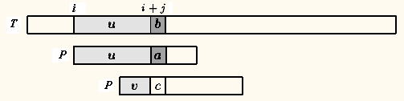
Morris-Pratt (tt)
Xét trạng thái không so khớp tại vị trí thứ j trên mẫu P
  Phần đã so khớp (u), từ P[0] đến P[0..j-1]
  Nếu tồn tại v = đoạn so khớp giữa phần đầu P với phần cuối của P[0..j-1]
  → v là đoạn dịch chuyển của j
Autumn 2008
Data Structures & Algorithms - String Searching - Nguyen Tri Tuan, DH.KHTN Tp.HCM

Slide 17
Morris-Pratt (tt)
Cách xây dựng bảng NEXT:
  NEXT[0] = -1
  Với j>0, giá trị của NEXT[j] là số k lớn nhất nhỏ hơn j sao cho k ký tự đầu tiên của mẫu P khớp với k ký tự cuối của P[0..j-1]
  Ví dụ: P = AAATA
  NEXT[1] = 0
  (j=1)
  NEXT[2] = 1
  (j=2)
A
A | A
A | A
Autumn 2008
Data Structures & Algorithms - String Searching - Nguyen Tri Tuan, DH.KHTN Tp.HCM

Slide 18
Morris-Pratt (tt)
  NEXT[3] = 2
  NEXT[4] = 0
A | A | A
A | A | A
A | A | A | T
A | A | A | T
 | 0 | 1 | 2 | 3 | 4
NEXT | -1 | 0 | 1 | 2 | 0
Autumn 2008
Data Structures & Algorithms - String Searching - Nguyen Tri Tuan, DH.KHTN Tp.HCM

Slide 19
Morris-Pratt (tt)
// Hàm tính giá trị bảng NEXT (Morris-Pratt)
void initNEXT_MP(char *p, int NEXT[]) {
int i, j;
int m = strlen(p);
i = 0;
j = NEXT[0] = -1;
while (i < m-1) {
if (j == -1 || p[i] == p[j]) {
i++; j++;
NEXT[i] = j;
}
else j = NEXT[j];
}
}
Autumn 2008
Data Structures & Algorithms - String Searching - Nguyen Tri Tuan, DH.KHTN Tp.HCM

Slide 20
Morris-Pratt (tt)
Cài đặt bằng C:
// Thuật toán đối sánh Morris-Pratt
// Kết quả:
// -1 : nếu P không nằm trong T, hoặc
// >=0 : vị trí của P trong T
  int stringSearchMP (char *P,char *T) {
  int n = strlen(T);
  int m = strlen(P);
  int *NEXT = new int[m];
  // Tiền xử lý – Tính giá trị bảng NEXT
  initNEXT_MP(p, NEXT);
  // Tìm P trong T
  … (xem slide #23)
  }
Autumn 2008
Data Structures & Algorithms - String Searching - Nguyen Tri Tuan, DH.KHTN Tp.HCM

Slide 21
Morris-Pratt (tt)
Ví dụ:
  Xây dựng bảng NEXT cho P = 10100
  Xây dựng bảng NEXT cho P = ABACAB
  Xây dựng bảng NEXT cho P = GCAGAGAG
  Xây dựng bảng NEXT cho P = AABAABA
Autumn 2008
Data Structures & Algorithms - String Searching - Nguyen Tri Tuan, DH.KHTN Tp.HCM

Slide 22
Morris-Pratt (tt)
P = 10100 | 0 | 1 | 2 | 3 | 4
NEXT | -1 | 0 | 0 | 1 | 2
P = ABACAB | 0 | 1 | 2 | 3 | 4 | 5
NEXT | -1 | 0 | 0 | 1 | 0 | 1
P = GCAGAGAG | 0 | 1 | 2 | 3 | 4 | 5 | 6 | 7
NEXT | -1 | 0 | 0 | 0 | 1 | 0 | 1 | 0
Autumn 2008
Data Structures & Algorithms - String Searching - Nguyen Tri Tuan, DH.KHTN Tp.HCM

Slide 23
Morris-Pratt (tt)
Độ phức tạp:
  Giai đoạn tiền xử lý: O(m) (tính NEXT)
  Giai đoạn tìm kiếm: O(n)
  Tổng: O(n+m)
  Số phép so sánh lớn nhất của một ký tự <= m
Autumn 2008
Data Structures & Algorithms - String Searching - Nguyen Tri Tuan, DH.KHTN Tp.HCM

Slide 24
Knuth-Morris-Pratt
Cải tiến của KMP so với Morris-Pratt
  Khi xây dựng bảng NEXT, Knuth bổ sung kiểm tra điều kiện c ≠ a để tránh trường hợp “mis-match” ngay vị trí đầu tiên sau khi dịch chuyển j
  Giải thích: nếu a == c, tức là c ≠ b (vì a ≠ b) → sẽ “mis-match” ngay lần so sánh đầu tiên sau khi dịch chuyển j
Autumn 2008
Data Structures & Algorithms - String Searching - Nguyen Tri Tuan, DH.KHTN Tp.HCM

Slide 25
Knuth-Morris-Pratt (tt)
Tóm lại: thuật toán KMP
  Giai đoạn tiền xử lý có một cải tiến nhỏ:
    Tính độ dịch chuyển tốt hơn → tránh so sánh cùng một ký tự trong T hai lần
  Giai đoạn tìm kiếm: hoàn toàn giống thuật toán Morris-Pratt
Autumn 2008
Data Structures & Algorithms - String Searching - Nguyen Tri Tuan, DH.KHTN Tp.HCM

Slide 26
Knuth-Morris-Pratt (tt)
// Hàm tạo lập bảng NEXT (KMP)
void initNEXT_KMP(char *p, int NEXT[]) {
int i, j;
int m = strlen(p);
i = 0;
j = NEXT[0] = -1;
while (i < m-1) {
if (j == -1 || p[i] == p[j]) {
i++; j++;
if (p[i] != p[j]) NEXT[i] = j;
else NEXT[i] = NEXT[j];
}
else j = NEXT[j];
}
}
Autumn 2008
Data Structures & Algorithms - String Searching - Nguyen Tri Tuan, DH.KHTN Tp.HCM

Slide 27
Knuth-Morris-Pratt (tt)
Độ phức tạp:
  Giai đoạn tiền xử lý: O(m) (tính NEXT)
  Giai đoạn tìm kiếm: O(n)
  Tổng: O(n+m)
  Số phép so sánh lớn nhất của một ký tự <= log_{a}m
  với a =
1+√5
2
Autumn 2008
Data Structures & Algorithms - String Searching - Nguyen Tri Tuan, DH.KHTN Tp.HCM

Slide 28
Thank you
for your attention
Autumn 2008
Data Structures & Algorithms - String Searching - Nguyen Tri Tuan, DH.KHTN Tp.HCM

Slide 29
Q & A
Autumn 2008
Data Structures & Algorithms - String Searching - Nguyen Tri Tuan, DH.KHTN Tp.HCM

